Slide 1

Procenta
Mgr. Petra Toboříková

Slide 2
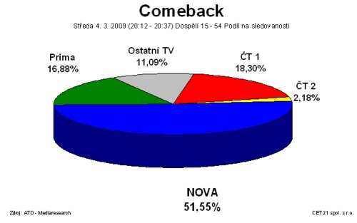
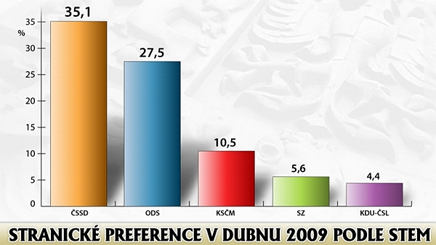

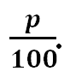
Procenta
slouží k vyjádření části celku,
stejně jako zlomek nebo desetinné číslo
základ = 100 %
Je-li p reálné číslo, pak jedno procento (1%) p je číslo p:100 =

Slide 3

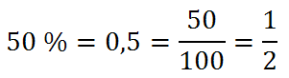




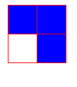





Příklad 1
Kolik procent obrázku je vybarveno?
Zapiš danou část pomocí procent, des. čísla a zlomku.

Slide 4

Příklad 2
Ve třídě chybí z 25 žáků 4 žáci, tj. 16 %.
25 žáků
Co je základ?
Kolik % odpovídá základu?
Kolik žáků chybí?
Kolik žáků je ve škole?
Kolik procent žáků chybí?
Kolik procent žáků je ve škole?
100 %
4 žáci
21 žáků
16 %
84 %

Slide 5
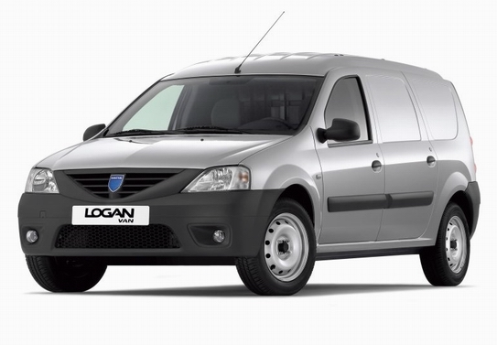
Příklad 3
Cena automobilu je 579 900 Kč.
O kolik Kč se cena sníží, pokud bude snížena o 1%?
Jaká bude výsledná cena?
100 %…………….
579 900Kč
1 %…………….
579 900 : 100 = 5799 Kč
579 900 - 5799 = 574 101 Kč
Cena se sníží o 5799 Kč na výslednou cenu 574 101 Kč.
Rychleji: 579 900·0,99 = 574 101 Kč.

Slide 6

Příklad 4
Podle sčítání obyvatelstva v roce 2011 byla slovenská menšina
s 1,4 % největší národnostní menšinou v České republice.
Kolik občanů se přihlásilo ke slovenské národnosti, pokud bylo spočteno celkem 10 562 214 obyvatel ČR?
100 %…………….
10 562 214 obyvatel
1 %…………….
10 562 214 :100 = 105 622,14 obyvatel
1,4 %…………….
1,4 ·105 622,14 = 147 871 obyvatel
Ke slovenské národnosti se přihlásilo 147 871 obyvatel.
Rychleji: 10 562 214 · 0,014 = 147 871 ob.

Slide 7

Příklad 5
Základní školu navštěvuje 192 chlapců, což je 48 % všech žáků. Kolik děvčat navštěvuje školu?
48 %…………….
192 žáků (chlapců)
1 %…………….
192 : 48 = 4 žáci
100 - 48 = 52 %
52 %…………….
52 · 4 = 208 žáků (děvčat)
Školu navštěvuje 208 děvčat.
Rychleji: 192 : 48 · (100 - 48) = 208 děvčat.

Slide 8

Příklad 6
Zisk společnosti při obchodování se zahraničím se oproti minulému roku zvýšil z 569 000 €
na 612 813 €. Jaký byl nárůst zisku v procentech?
100 %…………….
569 000 €
1 %…………….
569 000 : 100 = 5690 €
x %……………. 612 813 €
x = 612 813 : 5690 = 107,7 %
107,7 - 100 = 7,7 %
Nárůst zisku byl 7,7 %.
Rychleji: (612 813 - 569 000) : 5690 = 7,7 %.

Slide 9
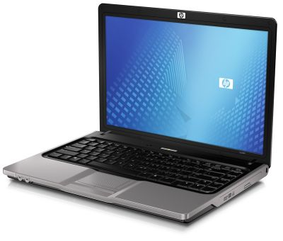
Příklad 7
K ceně každého výrobku, který se prodává v běžné obchodní síti, se připočítává DPH – daň z přidané hodnoty, která u většiny průmyslového zboží činí 20 % (je dobré, si v případě neobvykle nízkých cen dát pozor, zda jsou uvedeny včetně DPH). Urči, kolik zaplatíš za notebook, je-li jeho cena bez DPH 15900 Kč.
Z notebook zaplatíme 19 080 Kč.

Slide 10

Příklad 8
Objednaná cesta autobusem měla původně stát 538 Kč na jednoho cestujícího, ale kvůli zdražení benzínu však stála 572,97 Kč.
O kolik procent se cena zvýšila?
Cena se zvýšila o 6,5 %.

Slide 11

Příklad 9
Při zavádění výroby bylo při 60% úspěšnosti výroby z jedné křemíkové destičky vyrobeno 42 funkčních mikročipů. Během odlaďování procesu stoupla úspěšnost výroby na 80%. Jaké množství funkčních čipů se vyrábělo z jedné desky?
Z jedné desky se vyrábělo 56 funkčních čipů.

Slide 12
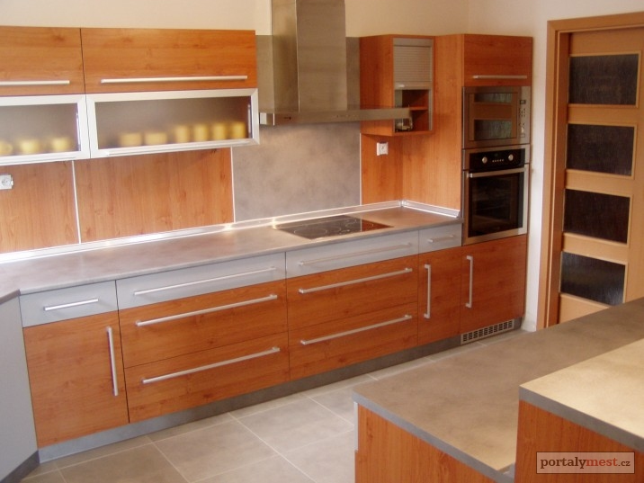
Příklad 10
Kuchyně včetně vestavěných elektrospotřebičů je včetně DPH nabízena za 199 500 Kč.
Jaká je její cena bez DPH?
Cena kuchyně bez DPH je 166 250 Kč.

Slide 13
SHRNUTÍ
1 % je jedna setina základu.
1 % = 0,01 základu
x % = x· 0,01 základu

